Slide 1



大好きなアーティストから考える
あなたと銀行の
かかわり
授業１
あなたとアーティストに
かかわる銀行の役割

Slide 2
自分と銀行のかかわり
銀行の役割について
理解する
今日のめあて
Notes:
★今日のめあて
「知っている銀行の名前はありますか？」など、身近な銀行について興味をもたせ、
みなさんと銀行のかかわりについて、今日は学習していくことを伝える。

Slide 3

100万円あったら
あなたは
どうしますか？
Q
Notes:
★お金の使い方、使い道について興味をもたせる

Slide 4
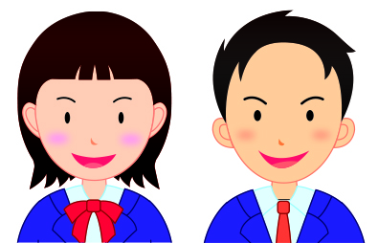

あなたと銀行のかかわり
貯金する
使う
増やす
すべてに
「銀行」がかかわっています
Notes:
★導入をうけ、銀行とのかかわりを考えるきっかけを与える

Slide 5

あなたと銀行はどのように
かかわっているのだろう？
Q
Notes:
★銀行利用の有無、どのように利用したか考えさせ、具体的に自身の銀行のかかわりについて考えさせ、ワークにつなげる
「銀行を使ったことがありますか」「銀行で何をしましたか」「銀行は何をしているところだと思いますか」などと追加で発問しても良い

Slide 6




ワーク:あなたのお金がアーティストに届くまでを考えよう
テキストP.4
を確認しよう
アーティストの
DVDを注文
銀行で
お金を
振り込む
?
支払ったDVD代金はどのように
アーティストに届くのだろう？
ワークシート
に記入しよう
Notes:
★ワーク設定を説明する

Slide 7

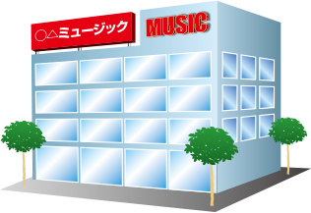



あなたのお金がアーティストに届くまで
DVD制作会社
あなた
アーティスト
DVD代金
アーティストの収入
DVD代金
アーティストの収入
DVD代金
アーティストの収入
あなたの銀行
DVD制作会社の銀行
アーティストの銀行
かわせ
離れたところにお金を届ける＝為替
（銀行の三大業務の１つ）
Notes:
★ワークのまとめ
為替のまとめおよび、為替が銀行の３大業務の一つであることを説明し、他の業務にも興味をもたせる

Slide 8
銀行は主にどのような業務を
行っているのだろう？
■銀行の主な業務
Q
Notes:
★銀行の業務全般に目を向けさせ、【動画】に導入する
※動画を見ない場合は、ティーチャーズガイド通りに説明する

Slide 9

銀行の三大業務
預金
よきん
お金を預かる
貸出
かしだし
お金を貸し出す
為替
かわせ
離れたところに
お金を届ける
Notes:
★銀行の三大業務の説明

Slide 10
「預金」と「貸出」には
どのような関係が
あるのだろう？
■金融のしくみ
Q
Notes:
★「預金」と「貸出」の関係を考えさせることから、金融のしくみへとつなげる

Slide 11



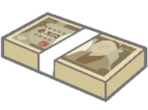


「預金」と「貸出」の関係
お金に余裕のある個人
預金
貸出
お金を必要としている個人
預金
貸出
お金に余裕のある会社
お金を必要としている会社
Notes:
★どのような目的で貸出を利用しているのか考える
★貸出するお金は 預金から調達していることを伝える（アニメーション）

Slide 12
「預金」と「貸出」の関係
銀行は
お金の橋渡し役
お金に余裕のある個人
預金
貸出
お金を必要としている個人
預金
貸出
お金に余裕のある会社
お金を必要としている会社
お金に余裕のある個人や会社と、お金を必要としている
個人や企業とが互いにお金を貸し借りする
＝金融（資金を融通すること）
Notes:
★金融のしくみをまとめる
★銀行の役割について伝える

Slide 13
銀行はどのようにして
利益を得ているのだろう？
■金融のしくみ
Q

Slide 14

ワーク:銀行の利益を確認しよう
銀行の利益を計算しよう！
銀行の利益は
いくら？
預金金利
1%
貸出金利
５%
利子
利子
預金１億円
貸出1億円
お金に余裕がある
個人や企業
お金を必要としている
個人や企業
ワークシート
に記入しよう
Notes:
★銀行の利益に注目させ、ワークの設定を説明する

Slide 15

銀行の利益を確認しよう
預金金利1%
100万円
貸出金利5%
500万円
利子
利子
預金１億円
貸出1億円
お金に余裕がある
個人や企業
お金を必要としている
個人や企業
貸出利子
500万円
預金利子
100万円
銀行の利益
400万円
Notes:
★ワークの解説

Slide 16
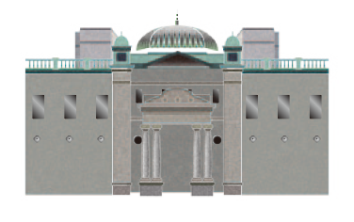
「銀行」と「日本銀行」は
どのような関係が
あるのだろう？
■金融のしくみ
Q

Slide 17
銀行と日本銀行の関係
お金に余裕のある個人
預金
貸出
お金を必要としている個人
市中銀行
預金
貸出
お金に余裕のある企業
預金
貸出
お金を必要としている企業
日本銀行
Notes:
★資金が不足した場合は日本銀行から借りる（日本銀行の役割に触れる）

Slide 18
銀行と日本銀行の関係
お金に余裕のある個人
預金
貸出
お金を必要としている個人
市中銀行
預金
貸出
お金に余裕のある企業
預金
貸出
お金を必要としている企業
日本銀行
銀行の貸し出せる資金が不足すると
どうなるのだろう？
銀行は日本銀行に預金を預け、
貸出資金が不足したときは日本銀行から借りる
日本銀行は「銀行の銀行」
Notes:
★日本銀行の役割を説明する

Slide 19
銀行は社会にとって
どのような役割を
はたしているのだろう？
■銀行の役割
Q

Slide 20




社会における銀行の役割
車や家を
買う
みんなが預金することで…
貸出
預金
貸出
新商品を
作る
銀行
貸出
あなた
新しい
技術開発
貸出を受けた人・企業は
どんなことができるだろう？
Notes:
★銀行の役割をまとめ、具体的に貸出がどのようなことにつかわれているか、あらためて想起させる

Slide 21
社会における銀行の役割
車や家を
買う
みんなが預金することで…
貸出
預金
貸出
新商品を
作る
銀行
貸出
あなた
新しい
技術開発
資金の橋渡し役⇒豊かな社会をつくる
Notes:
★資金仲介機能についてふれる

